Slide 1


5
막대그래프 (『수학』 114~115쪽 , 『수학 익힘』 70~71쪽)
막대그래프를 어떻게
그릴까요
4차시

Slide 2

4
차시
막대그래프를 어떻게 그릴까요
막대그래프를 그리는
방법을 알아보아요.
학습
문제

Slide 3


막대그래프에 들어갈 내용을
알아보고 막대그래프로 나타내기
동영상 보기
(53:20부터 재생하세요.)
어떤 경기 종목들이 이야기에 나왔나요?
레슬링, 양궁, 유도, 탁구입니다.
금메달을 많이 딴 종목 순서를 생각해 보세요.
1억 퀴즈쇼 에서 나온 정답은 무엇이었나요?
양궁은 19개, 레슬링은 10개, 유도는 9개, 탁구는 3개입니다.

Slide 4
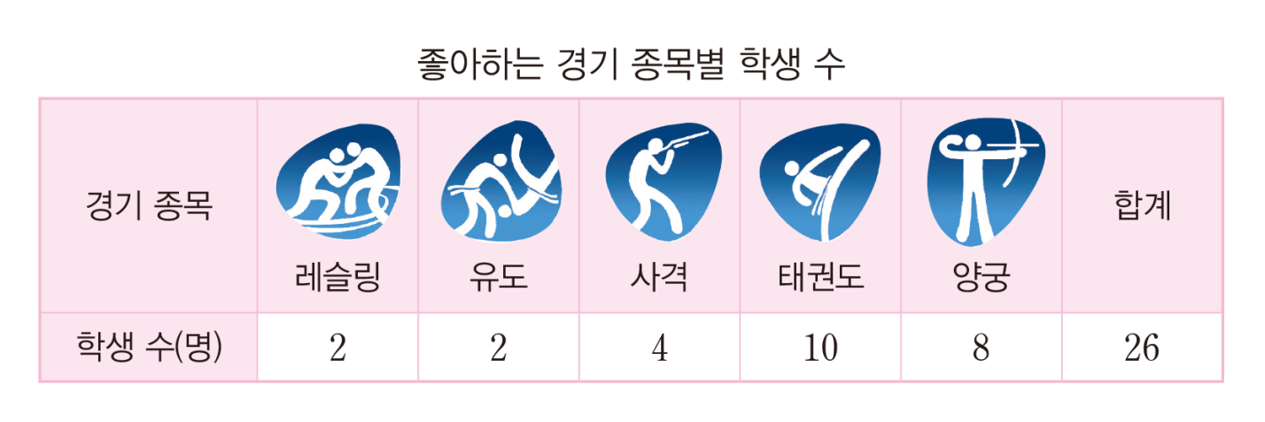
막대그래프에 들어갈 내용을
알아보고 막대그래프로 나타내기
수일이네 반 학생들이 좋아하는 올림픽 경기 종목을 조사하여 나타낸 표입니다. 표를 보고 막대그래프로 나타내는 방법을 알아봅시다.
무엇을 나타낸 것인가요?
수일이네 반 학생들이 좋아하는 올림픽 경기 종목입니다.

Slide 5
막대그래프에 들어갈 내용을
알아보고 막대그래프로 나타내기
수일이네 반 학생들이 좋아하는 경기 종목은 무엇인가요?
레슬링, 유도, 사격, 태권도, 양궁입니다.
표를 보고 알 수 있는 내용을 이야기해 보세요.
수일이네 반 학생 수는 26명입니다.
태권도를 좋아하는 학생이 10명으로 가장 많습니다.

Slide 6
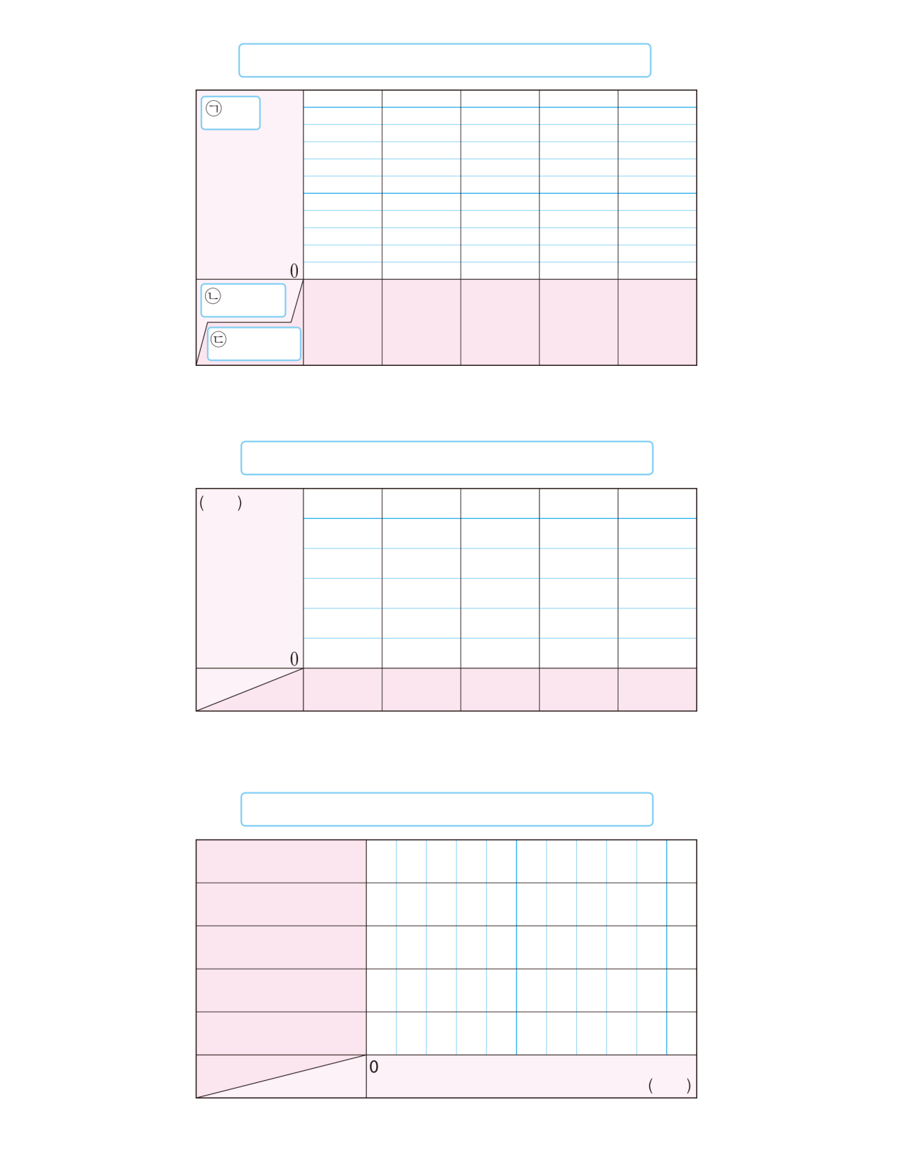
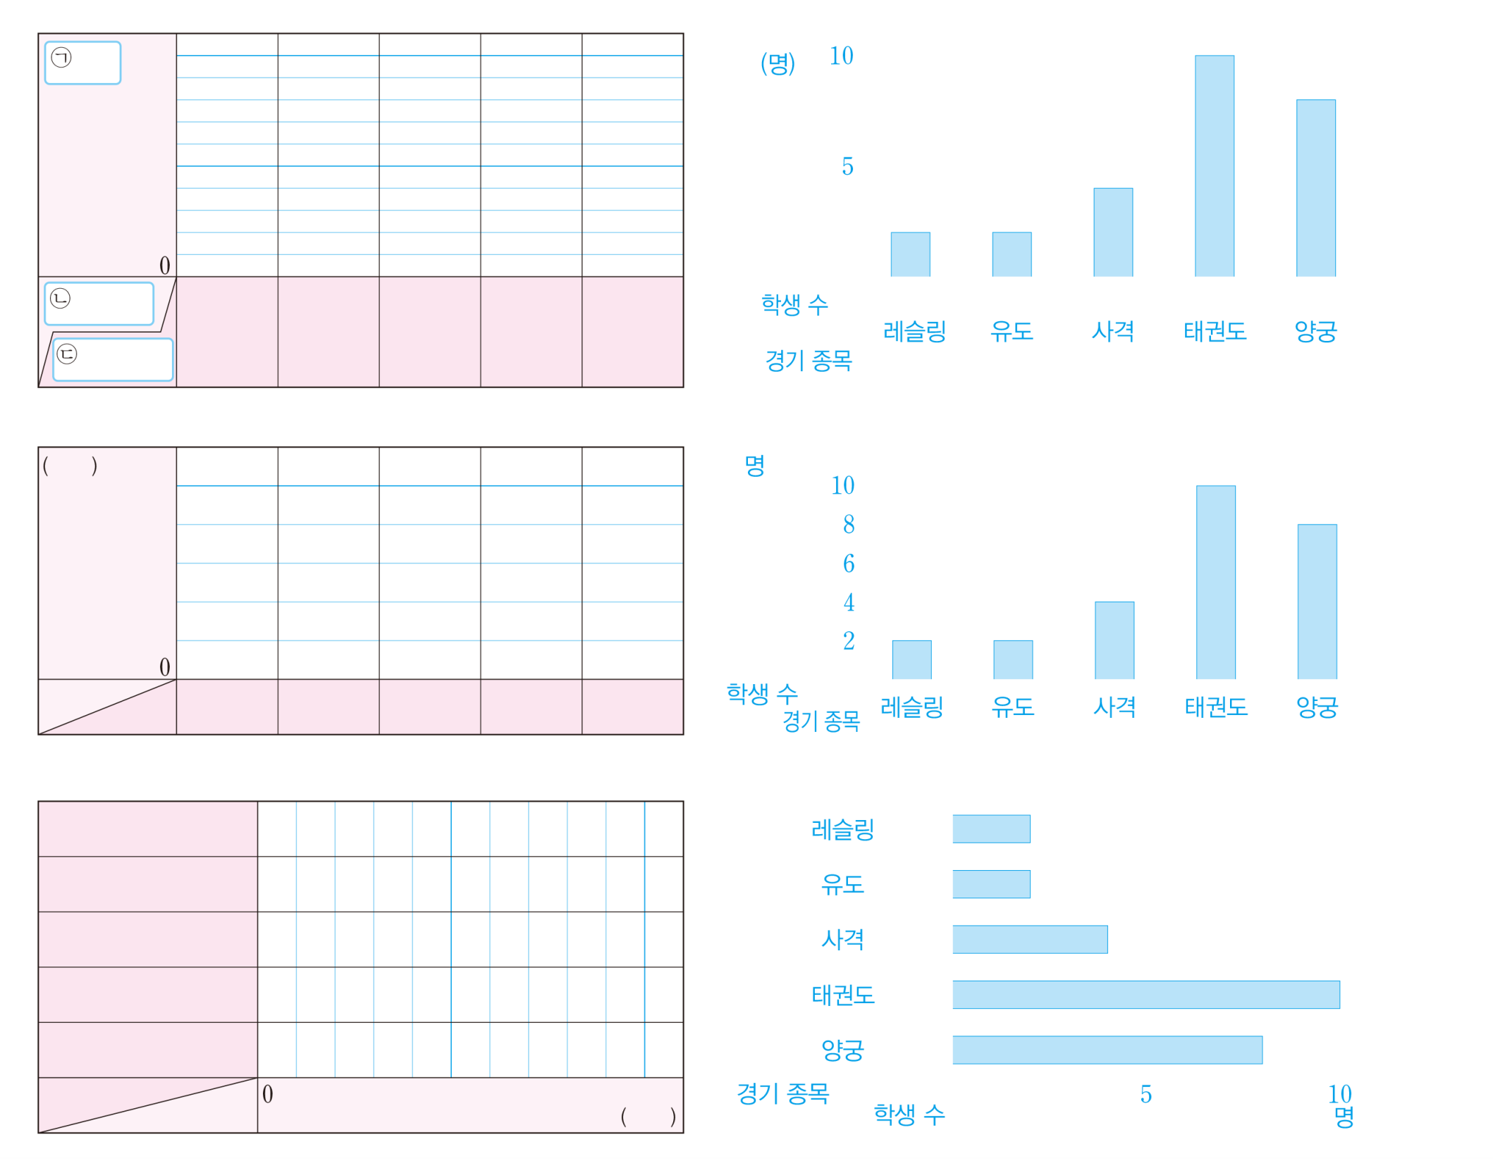
막대그래프에 들어갈 내용을
알아보고 막대그래프로 나타내기
막대그래프에서 빠져 있는 것은 무엇인가요?
가로와 세로가 빈칸입니다.
학생 수만큼 막대로 표시되어야 하는데 없습니다.

Slide 7
막대그래프에 들어갈 내용을
알아보고 막대그래프로 나타내기

Slide 8
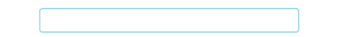

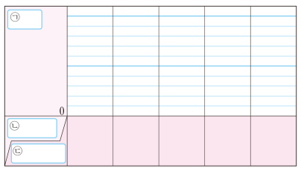
막대그래프에 들어갈 내용을
알아보고 막대그래프로 나타내기
가로에는 무엇을 나타내어야 하나요?
경기 종목 5가지를 나타냅니다.
세로에는 무엇을 나타내어야 하나요?
경기 종목별 좋아하는 학생 수를 나타냅니다.
세로 눈금은 얼마까지 있어야 하나요?
태권도를 좋아하는 학생이 10명이므로 10까지는 있어야 합니다.
세로 눈금 한 칸은 몇 명을 나타내어야 하나요?
1명으로 합니다.

Slide 9
막대그래프에 들어갈 내용을
알아보고 막대그래프로 나타내기

Slide 10
막대그래프에 들어갈 내용을
알아보고 막대그래프로 나타내기

Slide 11
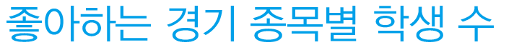
막대그래프에 들어갈 내용을
알아보고 막대그래프로 나타내기

Slide 12
막대그래프에 들어갈 내용을
알아보고 막대그래프로 나타내기
㉠, ㉡, ㉢에는 각각 무엇이라고 써야 하나요?
㉠에는 ‘(명)’, ㉡에는 ‘학생 수’, ㉢에는 ‘경기 종목’을 씁니다.
막대는 어떻게 그리면 좋을까요?
경기 종목마다 학생 수만큼 막대 길이가 되도록 그립니다.
막대그래프의 제목은 무엇이 좋을까요?
조사한 내용을 적습니다.
‘좋아하는 경기 종목별 학생 수’로 하면 좋을 것 같습니다.

Slide 13

표를 보고 막대그래프를 다르게
나타내기
표를 보고 막대그래프를 여러 가지 방법으로 나타내어 봅시다.

Slide 14
표를 보고 막대그래프를 다르게
나타내기

Slide 15
표를 보고 막대그래프를 다르게
나타내기

Slide 16
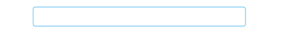

표를 보고 막대그래프를 다르게
나타내기
그래프의 세로 눈금 한 칸을 몇 명으로 나타내어 볼까요?
세로 눈금 한 칸의 크기를 2명씩 하여 나타냅니다.
세로 눈금의 숫자는 어떻게 바뀌게 되나요?
0, 2, 4, 6, 8, 10으로 바뀝니다.
양궁을 좋아하는 8명은 어떻게 나타내면 좋을까요?
8까지 막대를 그립니다.
새로운 막대그래프를 그려 보세요.

Slide 17
표를 보고 막대그래프를 다르게
나타내기

Slide 18
표를 보고 막대그래프를 다르게
나타내기

Slide 19

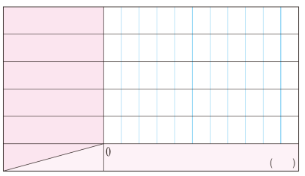
표를 보고 막대그래프를 다르게
나타내기
그래프의 가로와 세로를 바꾸어 막대를 가로로 나타낼 때 태권도를 좋아하는 10명을 나타내려면 가로 눈금 한 칸의 크기는 얼마로 하면 좋을까요?
1명으로 합니다.
그래프의 가로와 세로를 바꾸어 막대를 가로로 나타내면 어떤
점이 달라질까요?
가로에는 학생 수, 세로에는 경기 종목을 씁니다.
새로운 막대그래프를 그려봅시다.

Slide 20


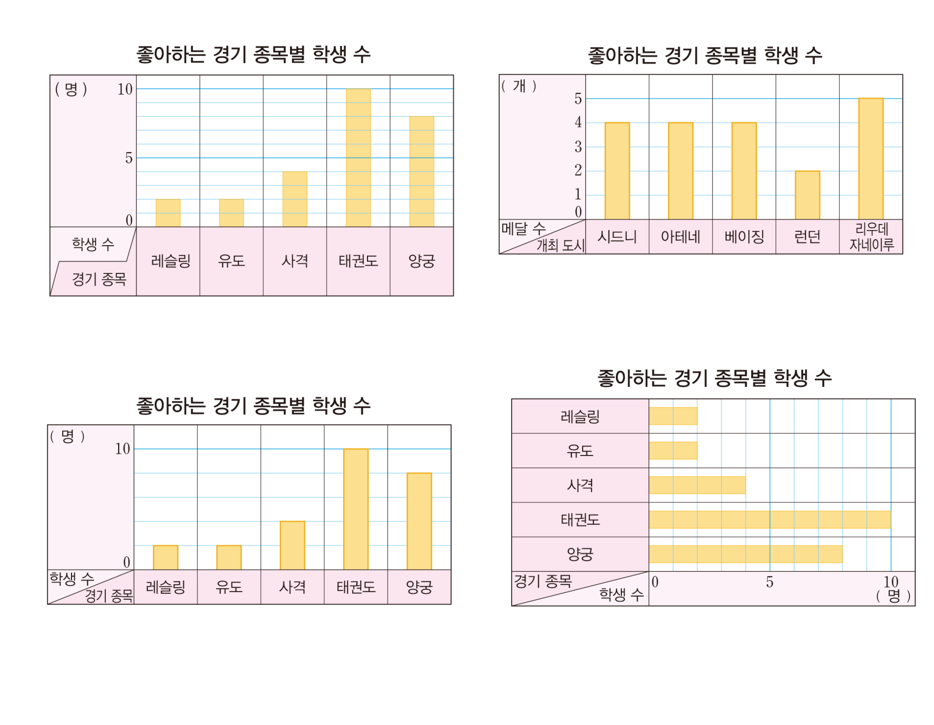

막대그래프를 그리는 방법
이야기하기
막대그래프 그리는 방법을 이야기해 봅시다.

Slide 21
막대그래프를 그리는 방법
이야기하기

Slide 22


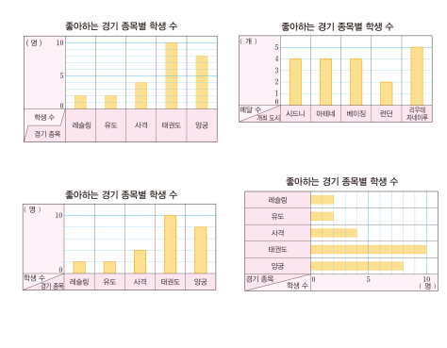
막대그래프를 그리는 방법
이야기하기
과 의 막대그래프의 같은 점을 이야기해 보세요.
학생들이 좋아하는 경기 종목을 나타낸 것이 같습니다.
경기 종목마다 좋아하는 학생 수도 같습니다.
과 의 막대그래프의 다른 점을 이야기해 보세요.
세로 눈금의 크기가 1명, 2명으로 다릅니다.
막대가 가로로 나타낸 것도 있고, 세로로 나타낸 것도 있습니다.

Slide 23
막대그래프를 그리는 방법
이야기하기
막대그래프를 그리는 방법을 이야기해 보세요.
가로와 세로에 무엇을 나타낼 것인지 정합니다.
눈금 한 칸의 크기를 정합니다.
조사한 것을 막대로 나타냅니다.
조사한 내용이 잘 나타나게 제목을 씁니다.

Slide 24
문제 1.
막대그래프를 그리려고 합니다. 빈칸에 알맞은 말을 써넣으세요.
(① )와/과 세로 중 어느 쪽에 조사한 수를 나타낼 것인가를 정합니다.
눈금 한 칸의 크기를 정하고, 조사한 수 중에서 가장 (② ) 수를 나타낼 수 있도록 눈금의 수를 정합니다.
조사한 수에 맞도록 (③ )을/를 그립니다.
막대그래프에 알맞은 (④ )을/를 붙입니다.
가로
큰
막대
제목

Slide 25
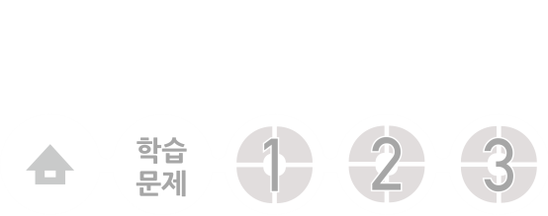
4
차시
막대그래프를 어떻게 그릴까요
다음 시간에 배울 내용 알아보기
자료를 조사하여
막대그래프를 그려 볼까요
5차시

